Slide 1
Quale futuro per l’Università Statale e per la Ricerca
Diritto allo studio: organizzazione, finanziamento e compartecipazione del territorio

Slide 2
Percentuale delle iscrizioni
Il numero di coloro che conseguono un titolo di studio universitario, in Italia, è decisamente inferiore alla media OCSE (Organizzazione per la cooperazione e lo sviluppo economico): nel 2010 l’Italia è al 34° posto su 36 Paesi considerati [OCSE, Education at a Glance 2012].
Nella fascia di età 30-34 anni solo il 19% possiede un diploma di laurea, contro una media europea del 30% .

Slide 3
Spesa per studente e diritto allo studio
Dalle rilevazioni OCSE l’Italia si trova al 16° posto su 25 Paesi considerati quanto a spesa cumulativa per studente per tutto il corso degli studi.
Il fondo nazionale disponibile per finanziare le borse di studio tra gli anni 2009-2011 ha subito una riduzione che ha comportato una diminuzione degli studenti che hanno usufruito della borsa dall’ 84% al 75% degli aventi diritto.

Slide 4
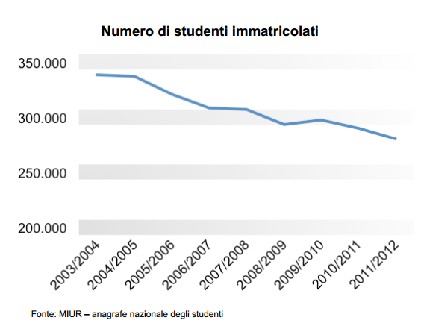
Calo delle iscrizioni da 338.482 nel 2003-2004 a 280.144 nel 2011-2012

Slide 5
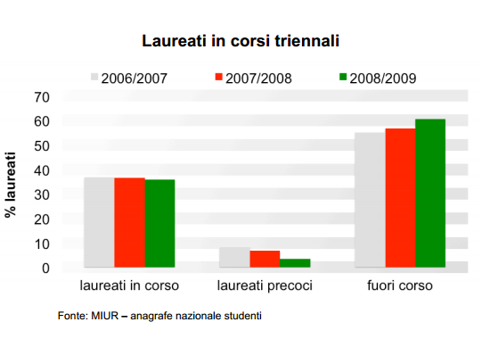

Slide 6
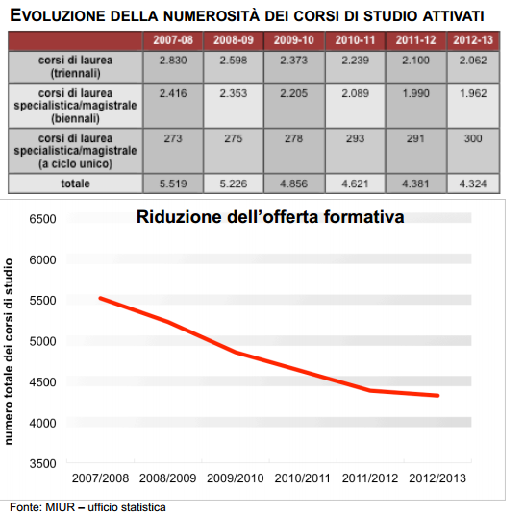

Slide 7
Formazione post-laurea DOTTORATI DI RICERCA
Accessi al dottorato
La percentuale degli studenti tra i 25 e 27 anni che in Italia accedono ai corsi di dottorato è sotto la media europea di poco meno di un punto percentuale che, in termini assoluti, significa la mancanza di circa 6.000 dottorandi di ricerca italiani ogni anno.

Slide 8
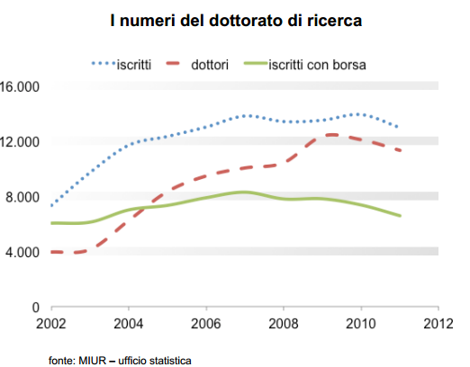
Dal 2007 in poi il numero di borse di dottorato, e di conseguenza di posti disponibili e di iscritti, è diminuito progressivamente. In Italia quasi il 50% del totale dei dottorandi ha conseguito il titolo pur non usufruendo di borsa.

Slide 9
DOMANDE
Quale è la posizione che ritenete debba occupare l’università nell’elenco delle priorità nazionali?
Pensate di volere mantenere il valore legale del titolo di studio?
Pensate di mantenere e/o di introdurre nuovi meccanismi di competizione tra gli Atenei?
Quale è la vostra politica in materia di borse di studio? Siete favorevoli all’abolizione di un tetto alla tassazione universitaria?
Cosa pensate del numero chiuso?
Pensate di estendere al dottorato di ricerca i diritti del lavoro di ricerca? Cosa pensate dei dottorati senza borsa?

